Slide 1


猜谜语啦！
云儿见它让路，
小树见它招手，
禾苗见它弯腰，
花儿见它点头。
谜底：风

Slide 3



再猜一猜
有名无身，
走路却有声，
缺它夏天热，
冬天有它冷。
谜底：风

Slide 4


15
画
风

Slide 5
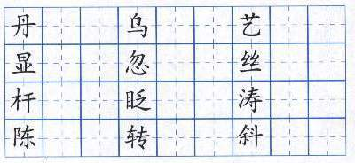


Slide 6
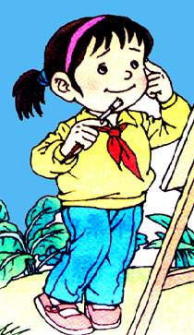
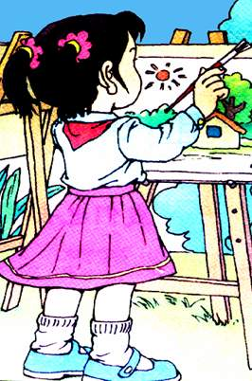
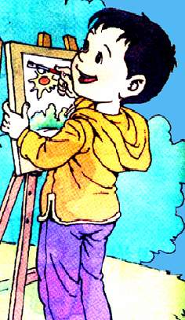
陈 丹
赵 小 艺
宋 涛

Slide 7
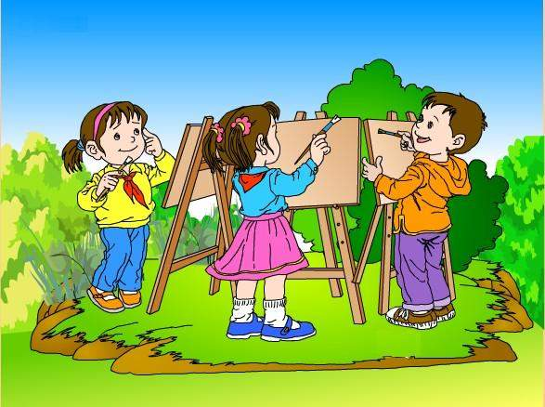
chén dān
zhào yì
sòng tāo
陈 丹
赵小艺
宋 涛

Slide 8


宋 陈 赵
涛 丹 艺

Slide 9


xiǎn
hū
显得更美了
忽然

Slide 10

接读课文，思考：
1是谁第一个提出画风的？
宋涛

Slide 11
2又是谁第一个把风画出来的呢？
（她是怎么做的？）
赵小艺

Slide 12

鲜艳的五星红旗,迎风飘扬.
鲜艳的五星红旗,迎风飘扬.
赵小艺眨眨眼睛，想了想，说：“我能！” 只见她在房子前面画了一根旗杆〔gān〕，旗子在空中飘着。

Slide 13

电线杆（ ）
一杆（ ）枪
笔杆（ ）

Slide 14
电线杆（ gān ）
一杆（ ）枪
笔杆（ ）

Slide 15
电线杆（ gān ）
一杆（ gǎn ）枪
笔杆（ ）

Slide 16
电线杆（ gān ）
一杆（ gǎn ）枪
笔杆（ gǎn ）

Slide 17
鲜艳的五星红旗,迎风飘扬.
鲜艳的五星红旗,迎风飘扬.
赵小艺眨眨眼睛，想了想，说：“我能！” 只见她在房子前面画了一根旗杆〔gān〕，旗子在空中飘着。

Slide 18
默读课文
3陈丹和宋涛又是怎样画风的呢？
（从什么地方可以看出有风？）

Slide 19

陈丹说：“我也会画风了。”说着，她在大树旁边画了几棵弯弯的小树。

Slide 20

宋涛想了想，他把画上的太阳擦去，画上了几片乌云，又画了几条斜斜的雨丝，说：“下雨了，风把雨丝吹斜了。”

Slide 21

风把雨丝吹斜了!

Slide 22
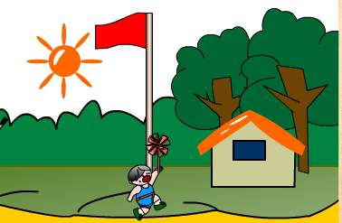
赵小艺笑着说：“我还能画！”她画了个拿风车的小男孩，风车在呼呼地转。

Slide 23
小练笔：提示资料
宋涛、陈丹和赵小艺分别是怎样画风的？
把画上的太阳擦去，画了几片乌云，又画了几条斜斜的雨丝
宋涛
陈丹
赵小艺
在大树旁画了几棵弯弯的小树
画了一根旗杆，旗子在空中飘着；画了个拿风车的小男孩，风车在呼呼地转

Slide 24
三个小朋友正说着，
画着，忽然吹来一阵风，
画中的景物好像都在动。
一张张画显得更美了。

Slide 25


生活中的风

Slide 26



Slide 27


Slide 28


Slide 29


Slide 30
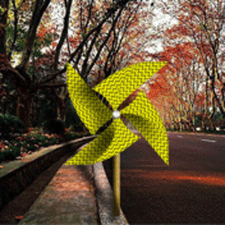
转 动 的 风 车

Slide 31
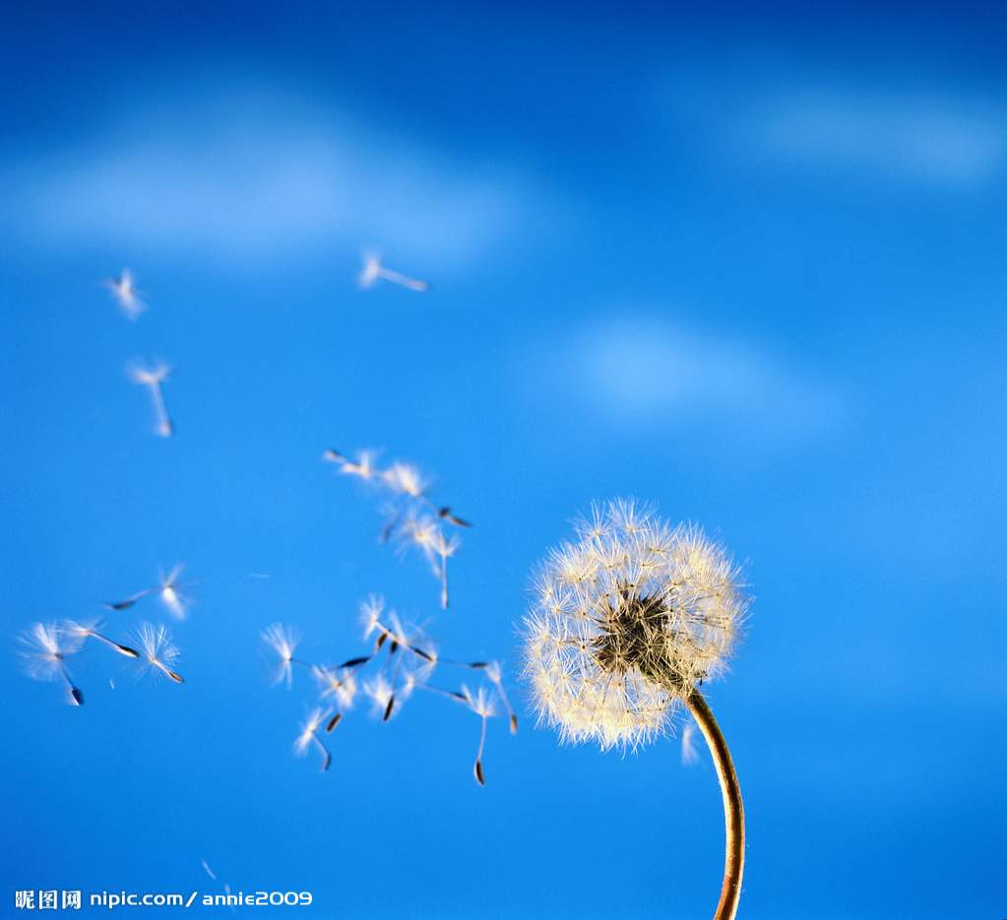

西安六棉学校

Slide 32
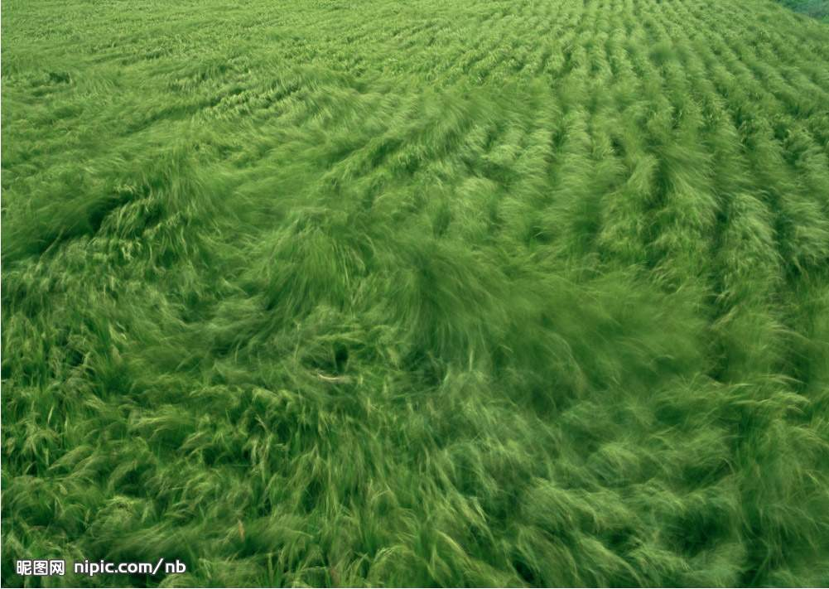

Slide 33
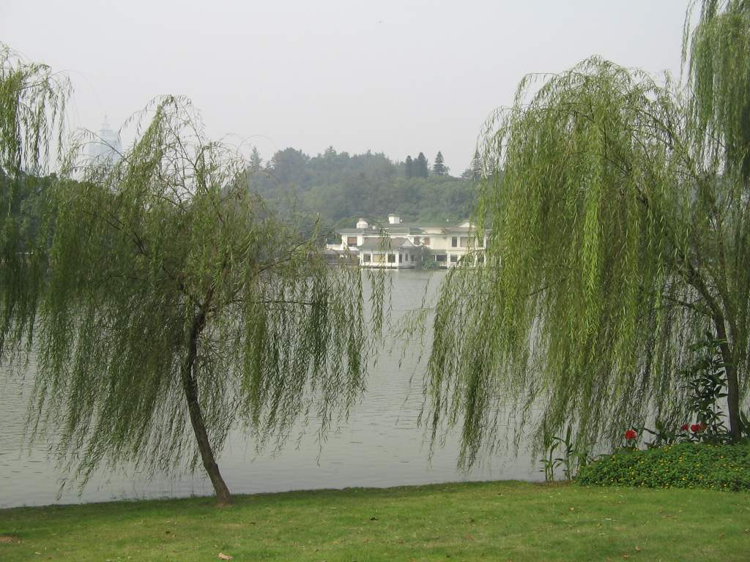

Slide 34


Slide 35
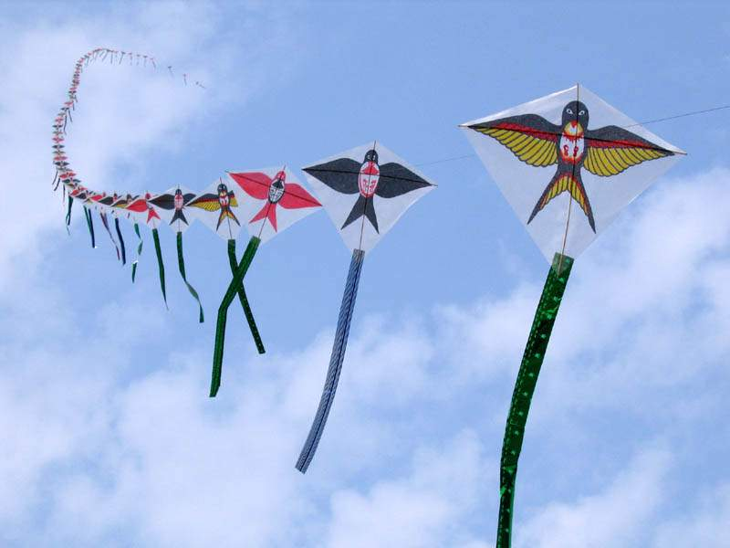

Slide 36
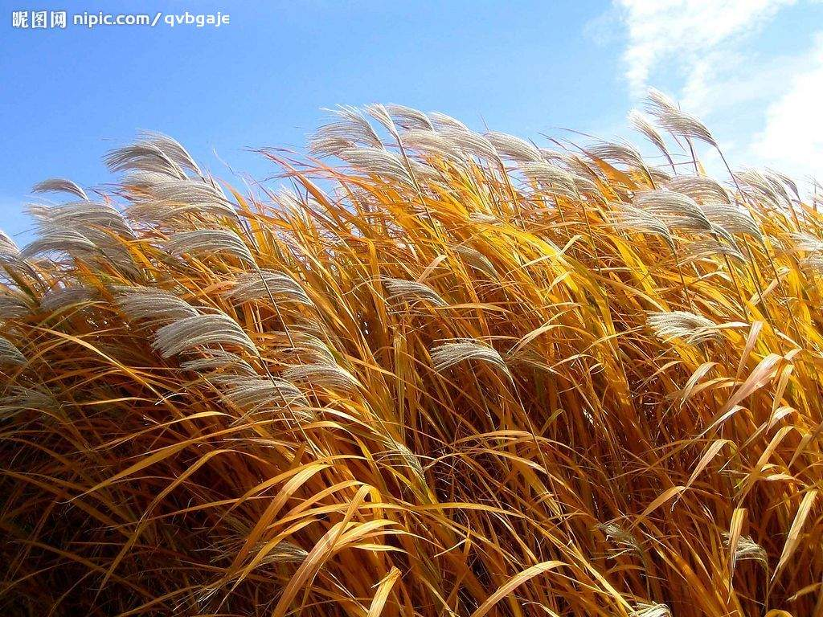

Slide 37


Slide 38

课堂练习

Slide 39
画 风
找朋友
乌 忽 眨 雨 转 倾
然 丝 动 云 眼睛 斜

Slide 40
画 风
根据课文内容填空。
（ ）的旗子 （ ）的雨丝
（ ）的小树 （ ）的风车
飘动
斜斜
弯弯
转动

Slide 41
风来了，
风把 吹 了，
风藏在 里。
雨丝
斜
斜斜的雨丝
风来了，
风把 吹 了，
风藏在 里。
小树
弯
弯弯的小树

Slide 42
风来了，
风把 吹 了，
风藏在 里。
旗子
动
飘着的旗子
风来了，
风把 吹 了，
风藏在 里。
风车
转
呼呼转动的风车

Slide 43
风来了，
风把 吹 了，
风藏在 里。
头发
起
飞扬的头发

Slide 44

我还能画风！
张洁问：“你想怎样画风？”
我说：“———————。”

Slide 45
我还能画风！
张洁问：“你想怎样画风？”
我说： “我想画在风中飘着的窗帘。”

Slide 46


风中水面起波涛，
风中小草弯弯腰。
风中花儿点头笑，
风中柳条随风摇。
风中姑娘长发飘，
风中烟雾乐陶陶。
风中水面起波涛，
风中小草弯弯腰。
风中花儿点头笑，
风中柳条随风摇。
风中姑娘长发飘，
风中烟雾乐陶陶。
画风

